Slide 1
La scoperta del mondo e la conquista del movimento

Slide 2
Maxime Du Camp
Riceve un incarico ufficiale ma non retribuito dal Ministero dell’Istruzione pubblica per riprodurre l’evidenza archeologica dell’antico Egitto.
Scatta 200 opere di cui 125 stampate e pubblicate (nel 1852) con foto originali che sono contraddistinte da una tonalità poco contrastata.
Foto di formato stereografico: le immagini accoppiate sono ottenute con macchina a due obiettivi creando un’illusione di tridimensionalità.
Stereoscopia, riprende visione binoculare: immagine che si forma sulla retina di ciascun occhio è diversa da quella dell’altro. La fusione delle due immagini è fondamentale. In modo analogo, le fotografie distinte non appariranno più come due immagini di cm 7,50 x 7,50 ma come un’unica immagine.

Slide 3
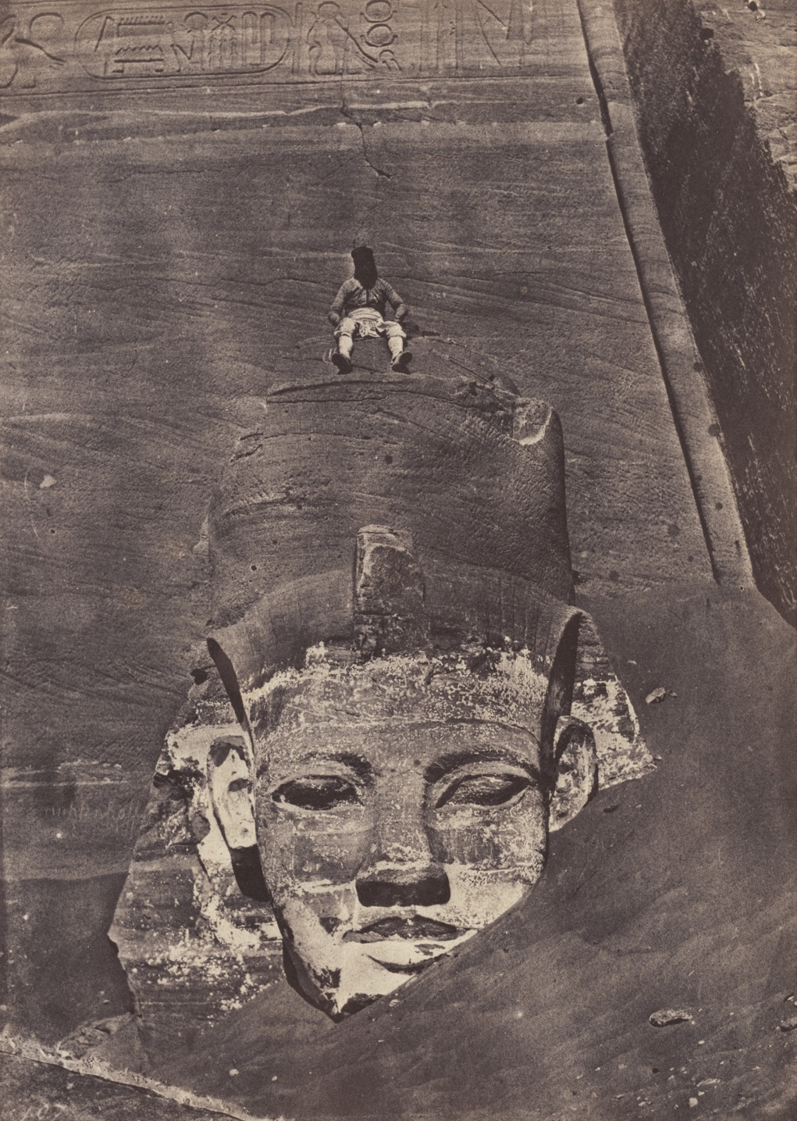
Maxime Du Camp, Colosso occidentale del grande tempio rupestre di Ramesse II, Abu Simbel, Nubia, 1849-1850, carta salata da negativo calotipico, 21,5 x 16,8 cm

Slide 4
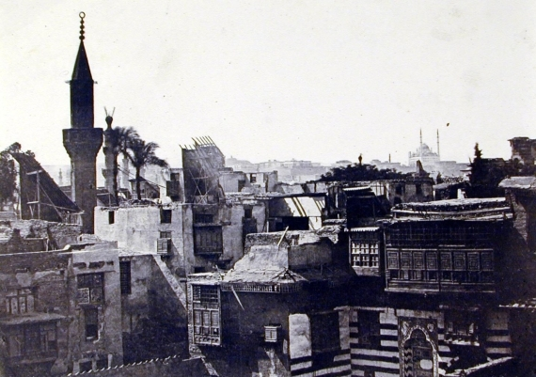
Maxime Du Camp, Il Cairo, vista generale, 1850 circa, carta salata da negativo calotipico

Slide 5
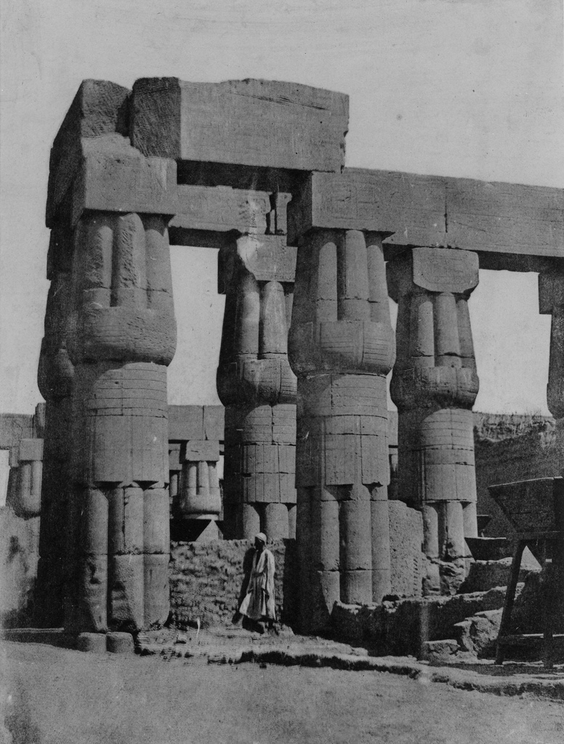
Maxime Du Camp, Gruppo di colonne all'interno del palazzo, Luxor, Tebe, 1852, carta salata da negativo calotipico, 42 x 29 cm

Slide 6
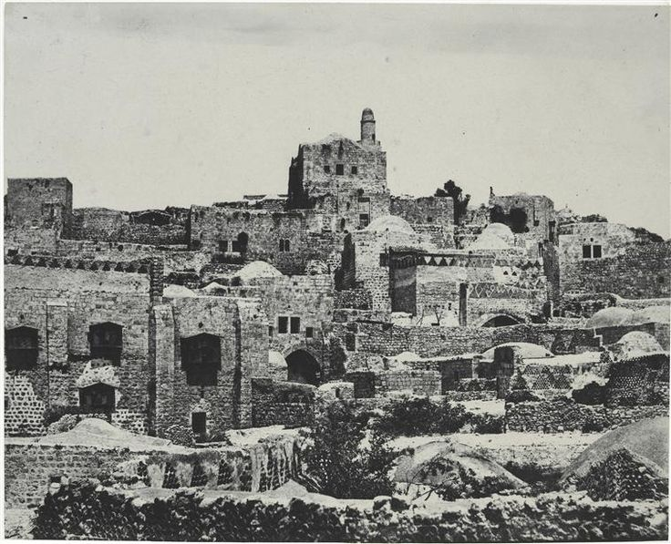
Maxime Du Camp, Quartiere occidentale di Gerusalemme, Palestina, 1852,
carta salata da negativo calotipico, 16,8 x 20,8 cm

Slide 7
Francis Frith
Compie tre spedizioni in Terrasanta e in Egitto, alla base di 5000 immagini pubblicate in vari formati.
Impiega il processo al collodio umido, la stampa con carta all’albumina e ricorre spesso a una fotocamera a lastre giganti. Questi elementi sono all’origine dell’estrema nitidezza, evidente nelle immagini da lui scattate.
Si rivela abile dal punto di vista compositivo e altrettanto nello sfruttamento commerciale delle immagini (creazione della Frith & C.).

Slide 8
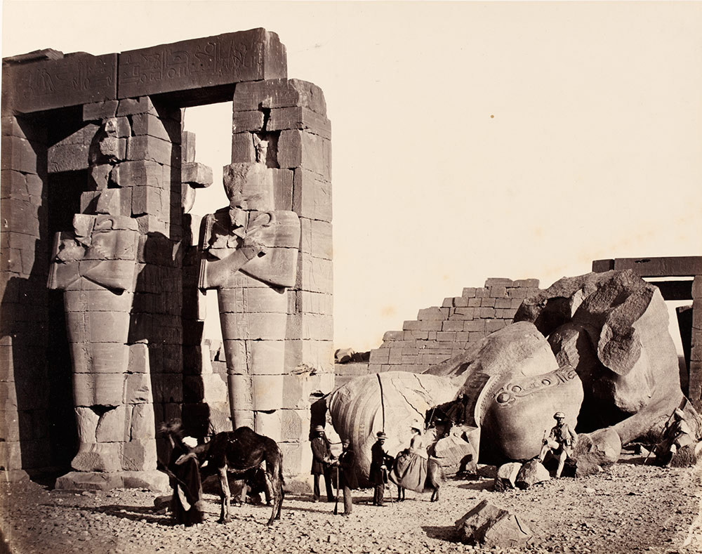
Francis Frith, Pilastri osiriaci e Grande Colosso caduto, Ramesseum, Tebe, 1857 circa, stampa su carta albuminata da negativo al collodio umido su lastra di vetro, 16,3 x 23,1 cm

Slide 9
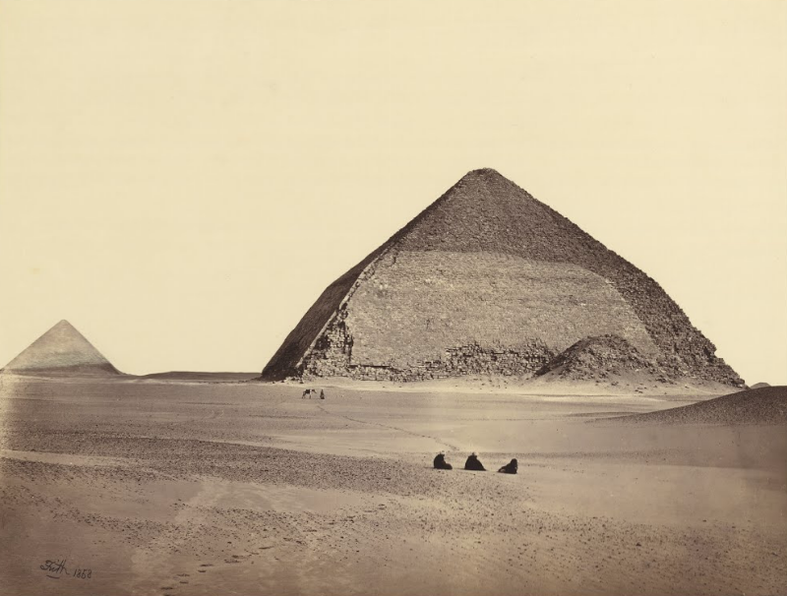
Francis Frith, Le piramidi di Dahshur in Egitto da Sud Ovest, 1858,
stampa su carta albuminata da negativo al collodio umido su lastra di vetro

Slide 10
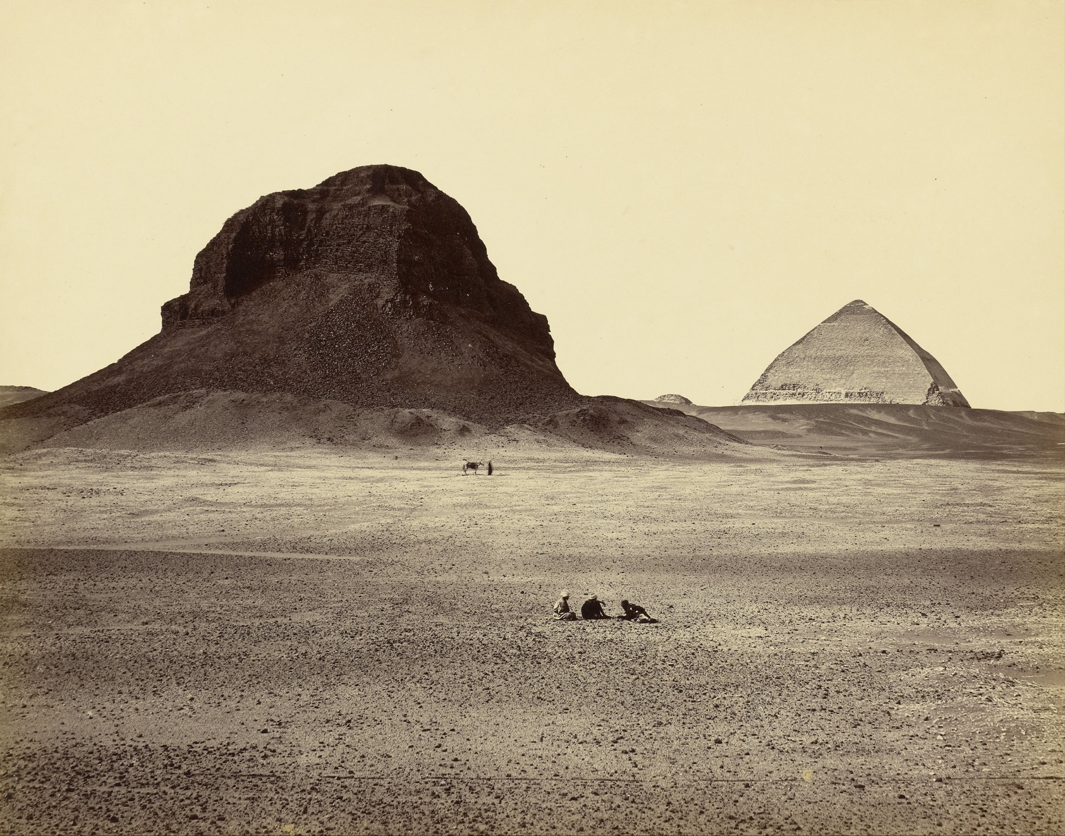
Francis Frith, Le piramidi di Dahshur viste da Est, 1858, stampa su carta albuminata da
negativo al collodio umido su lastra di vetro, 46,5 x 44,5 cm

Slide 11
Francis Frith, Tenda di nomadi davanti alla cittadella del Cairo (Bab El-Azab), 1857,
stampa su carta albuminata danegativo al collodio umido su lastra di vetro

Slide 12
John Thomson
Viaggiatore membro della Royal Geographic Society, trascorre diversi anni in paesi asiatici.
4 volumi di Illustrations of China and its People (1873-1874, 218 immagini), che si rivela un’indagine etnografica pionieristica dal punto di vista della documentazione fotografica.
L’opera è dotata di struttura narrativa, è fondata su un’ampia varietà di soggetti ed è sostenuta da una qualità elevata delle immagini.

Slide 13
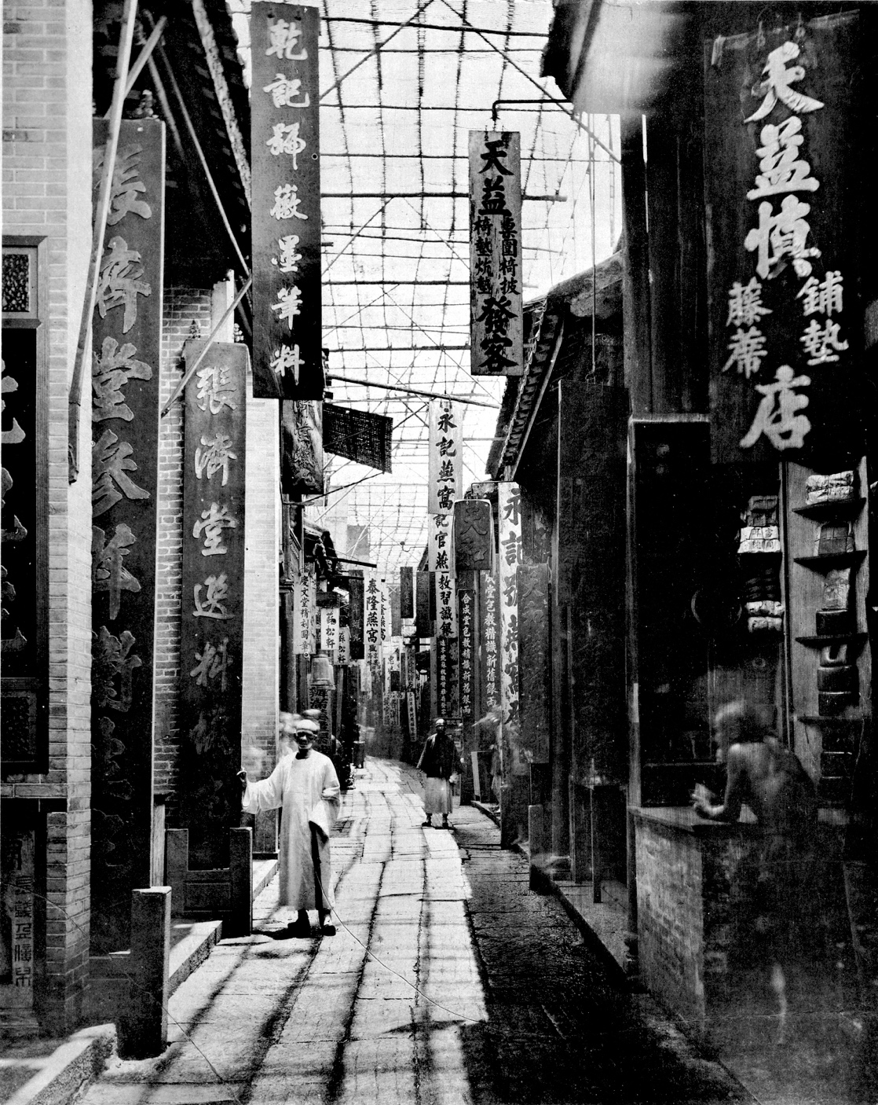
John Thomson, Physic Street, Canton, 1868 circa, stampa al carbone

Slide 14
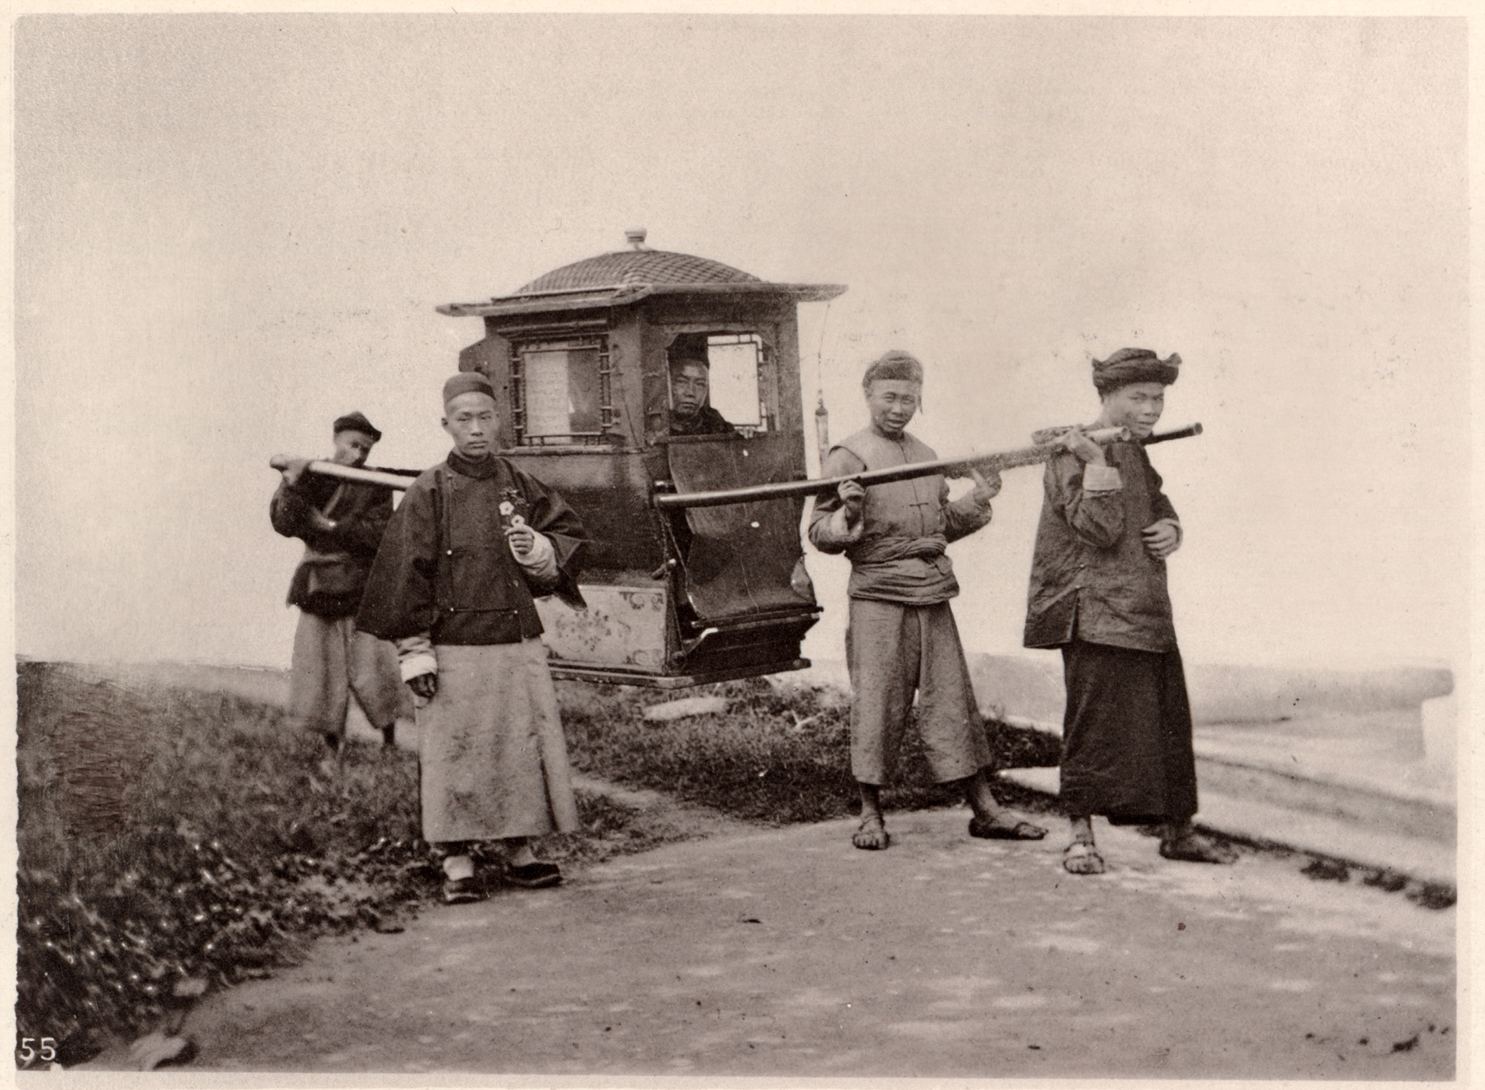
John Thomson, Illustrations of China and its People, 1873-1874, collotipia

Slide 15
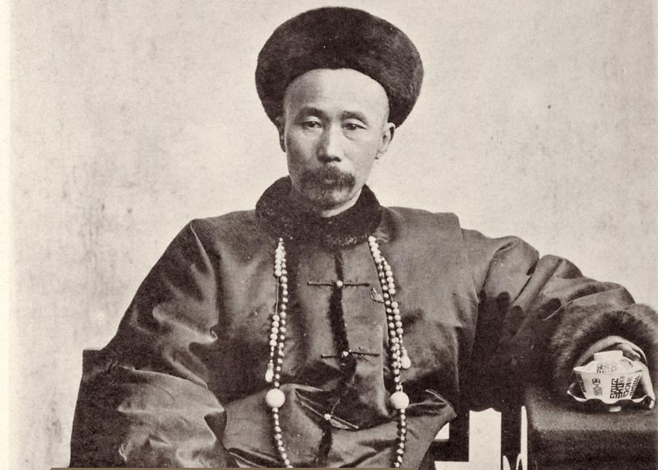
John Thomson, Li-Ching-Chang, governatore generale di Pei-Chih-li, 1878-1870

Slide 16
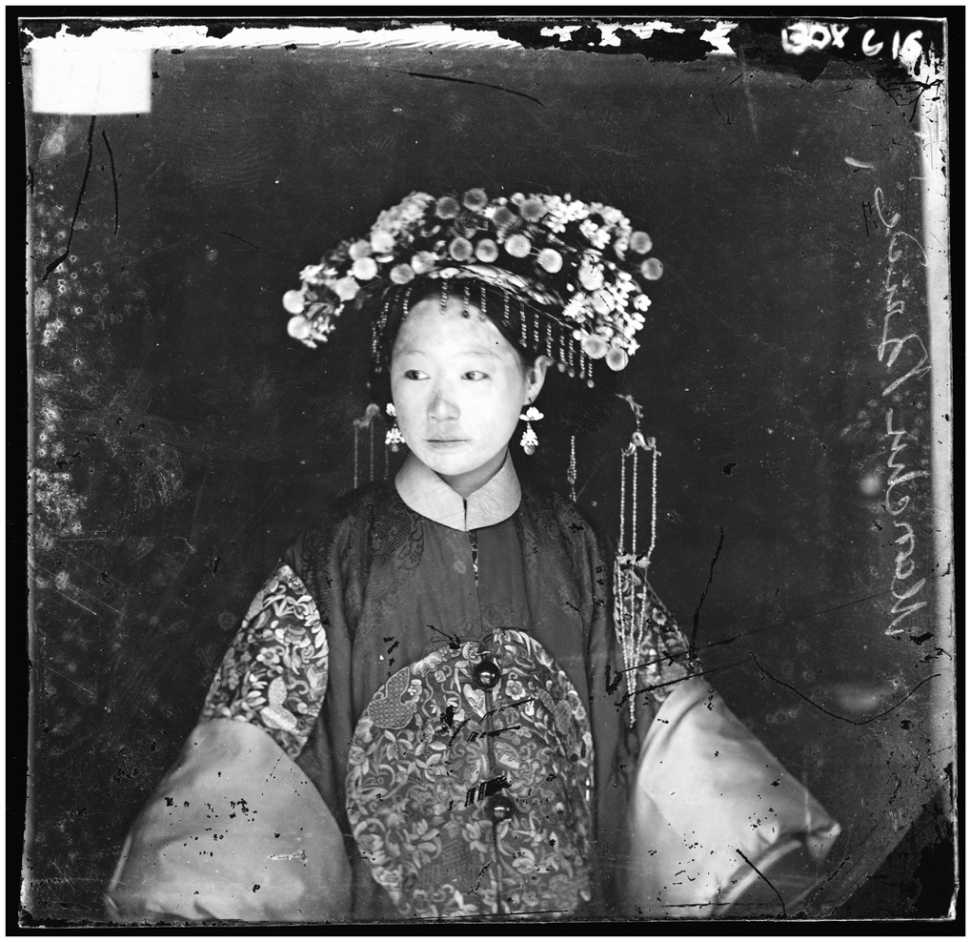
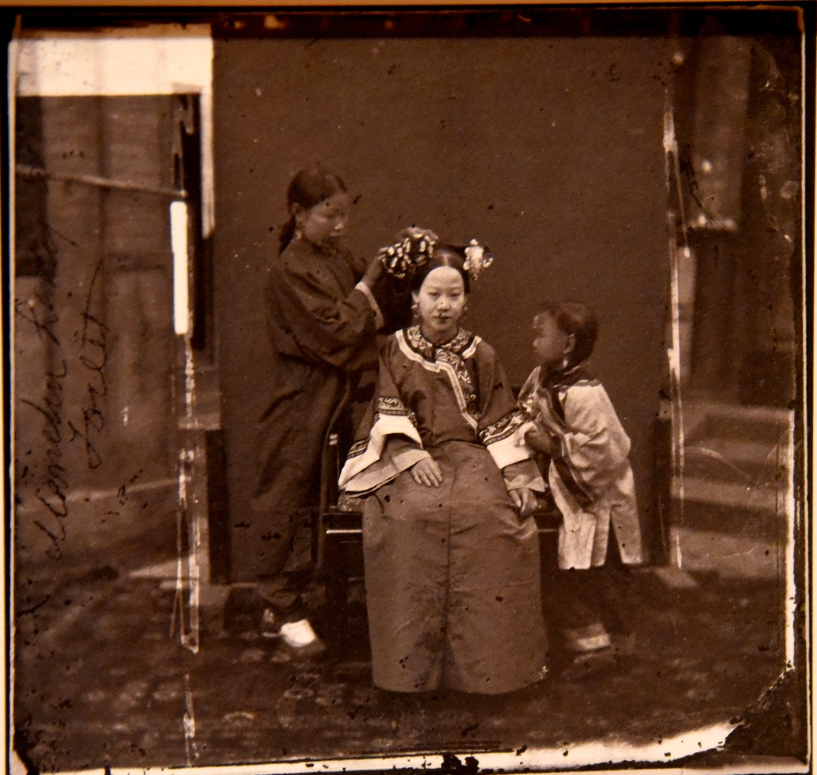
John Thomson, Sposa Manchu, 1871
John Thomson, Toeletta Manchu, 1869

Slide 17
Charles Marville
Testimone della memoria architettonica parigina prima dell’intervento urbanistico del barone Haussmann.
Foto “topografiche”.

Slide 18
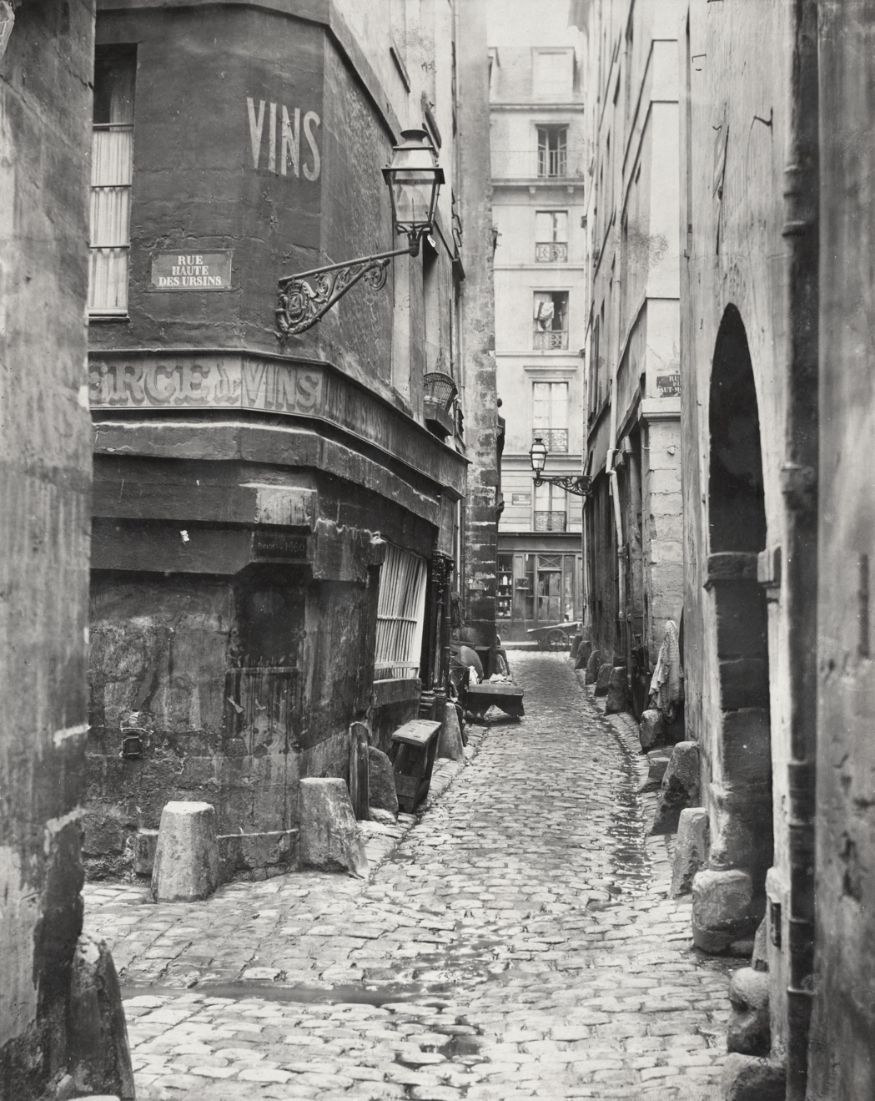
Charles Marville, Rue Glatigny, Parigi, 1865, stampa su carta albuminata da
negativo al collodio umido su lastra di vetro

Slide 19
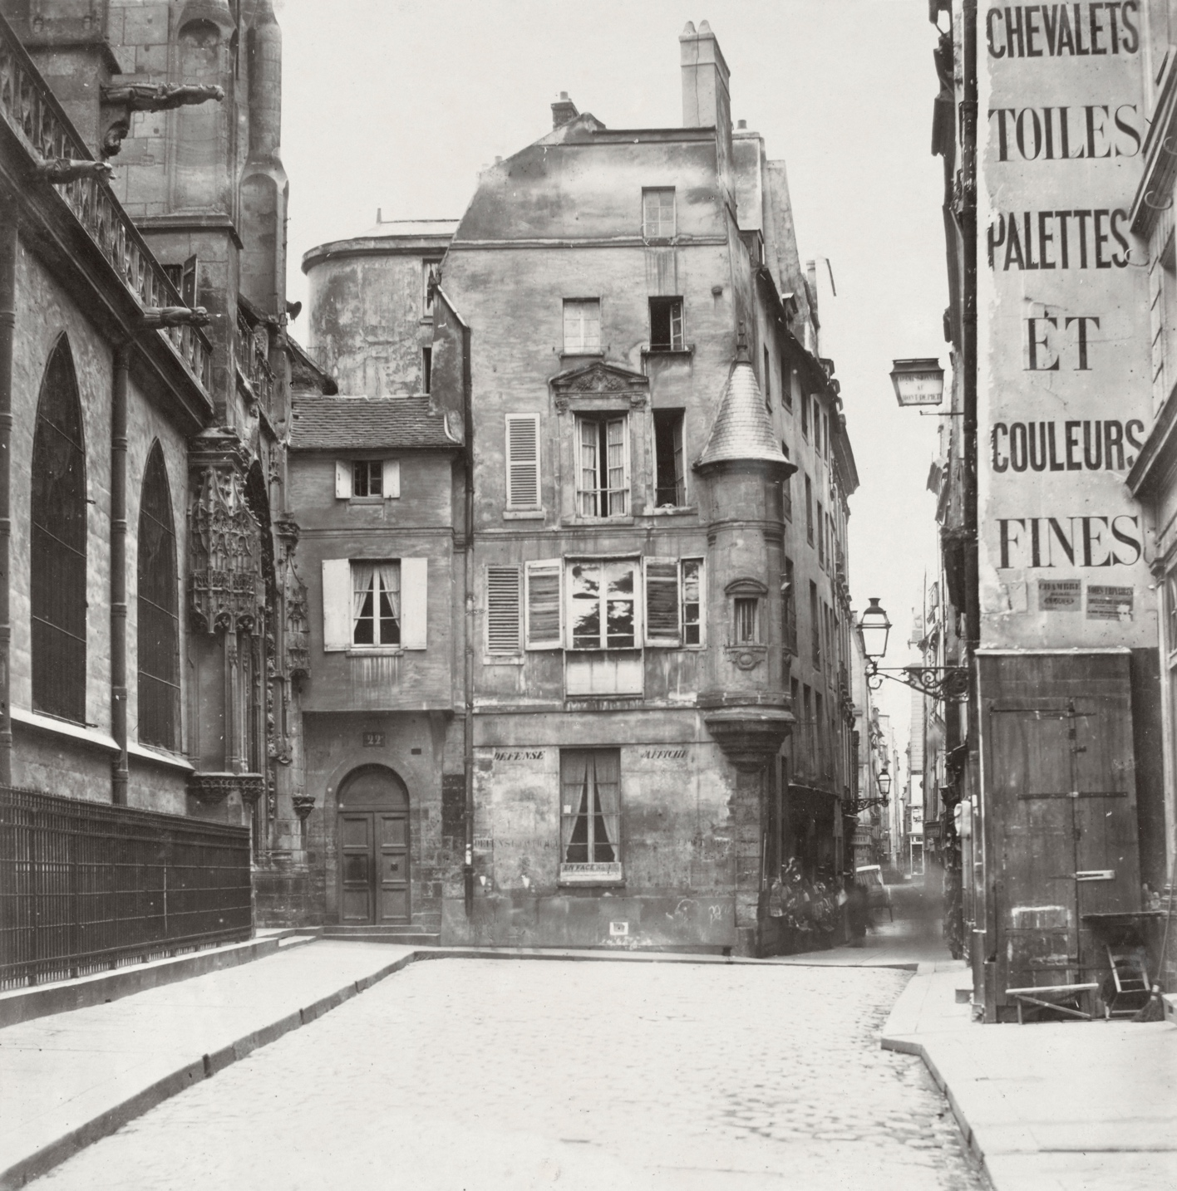
Charles Marville, Torretta dietro la chiesa Saint-Germain-l'Auxerrois, Parigi, 1865 circa,
stampa su carta albuminata da negativo al collodio umido su lastra di vetro, 26,9 x 27,5 cm

Slide 20
Thomas Annan
Viene incaricato di registrare i segni distintivi dei quartieri degradati di Glasgow che stanno per essere smantellati.
Prima vera rappresentazione fotografica dei bassifondi di una metropoli, quasi un’anticipazione del cosiddetto “documentario sociale”.

Slide 21
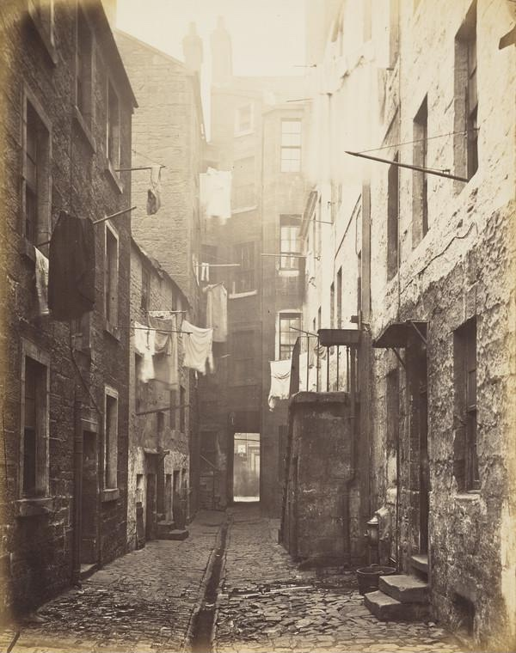
Thomas Annan, Close No. 75 High Street, 1868

Slide 22
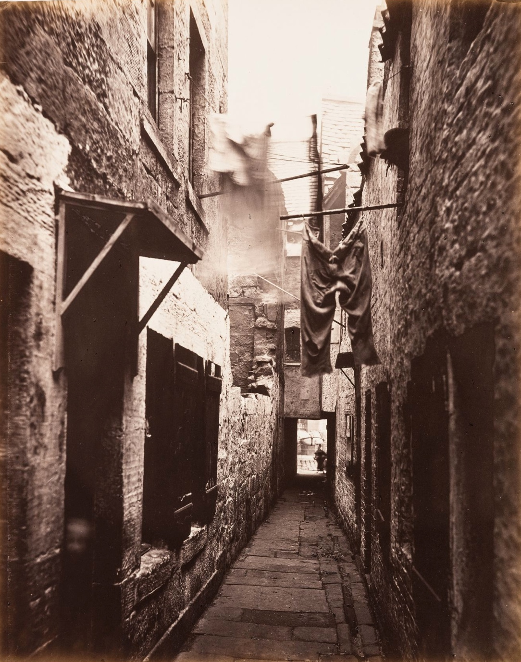
Thomas Annan, Close No. 101 High Street, 1868

Slide 23
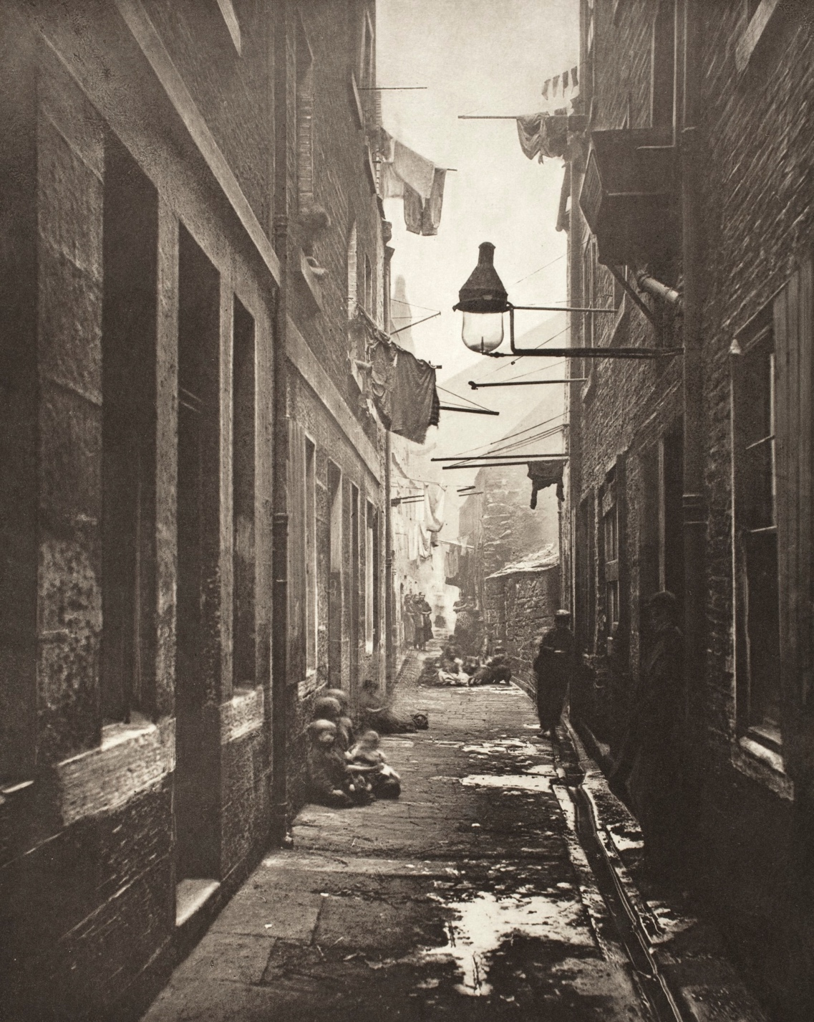
Thomas Annan, Close No. 80 High Street, 1868

Slide 24
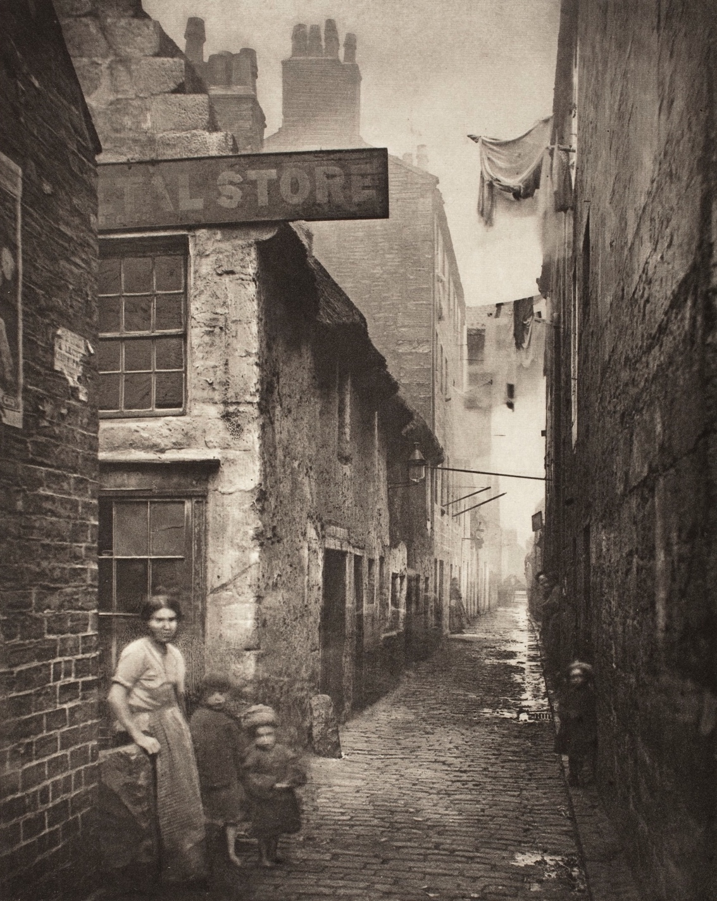
Thomas Annan, Old Vennel Off High Street

Slide 25
Roger Fenton
Co-fondatore della Photographic Society di Londra, scatta vedute architettoniche; inoltre, riceve l’incarico di fotografare famiglia e dimore di casa reale, e anche il British Museum.
Autore di un reportage di guerra in Crimea, dove arriva nel 1855 ed è costretto a lavorare in condizioni assai disagevoli.

Slide 26
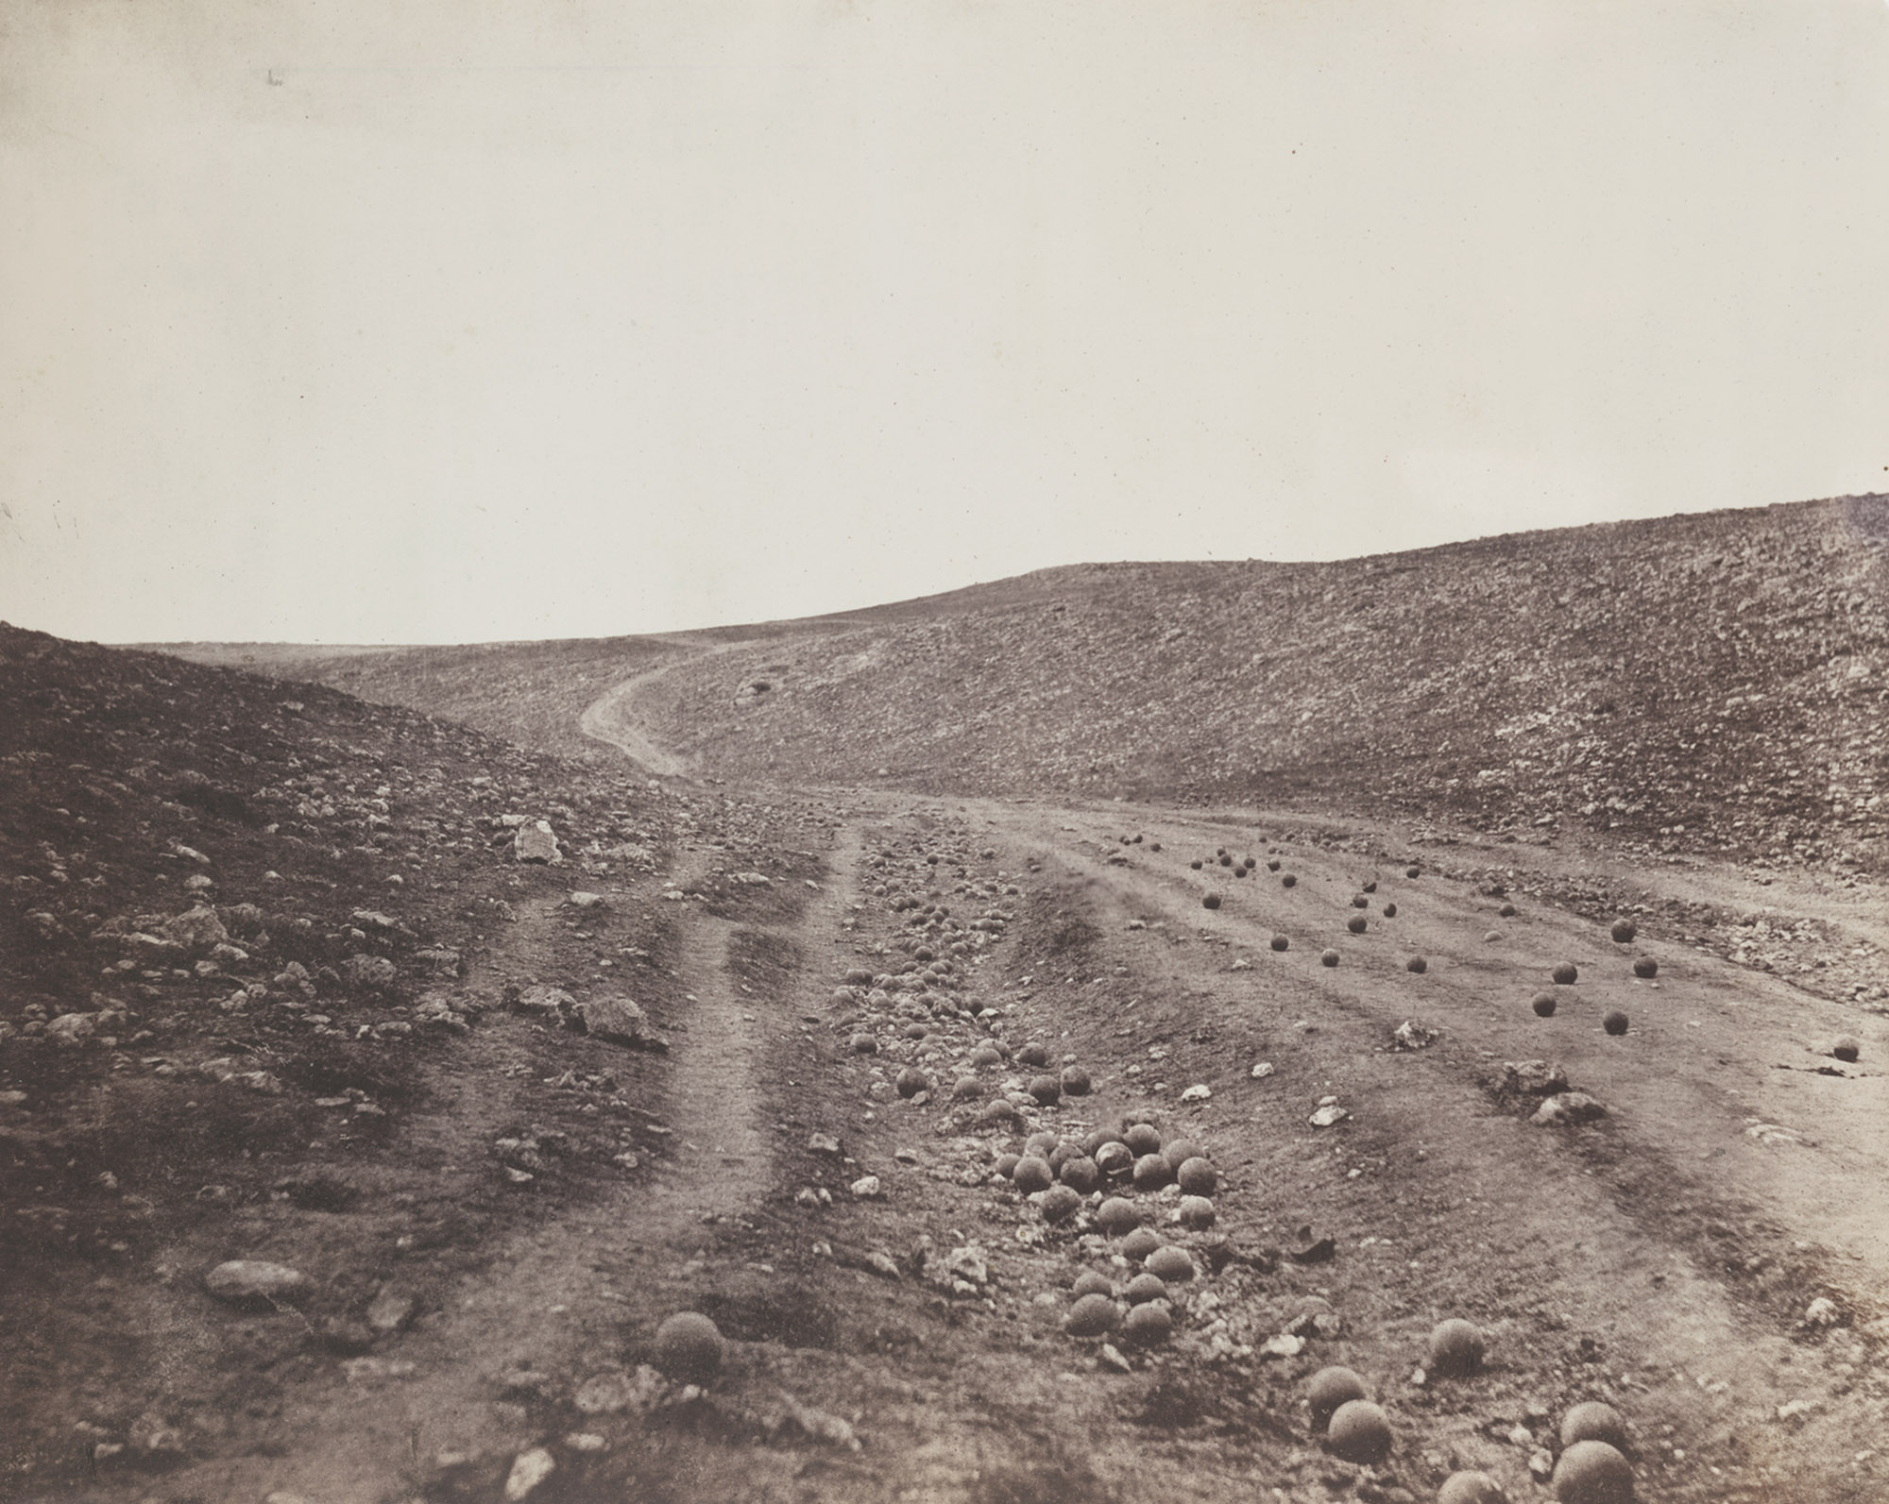
Roger Fenton, La valle dell'ombra della morte, 1855, stampa su carta salata da lastra di vetro al collodio umido, 26,2 x 35,1 cm

Slide 27
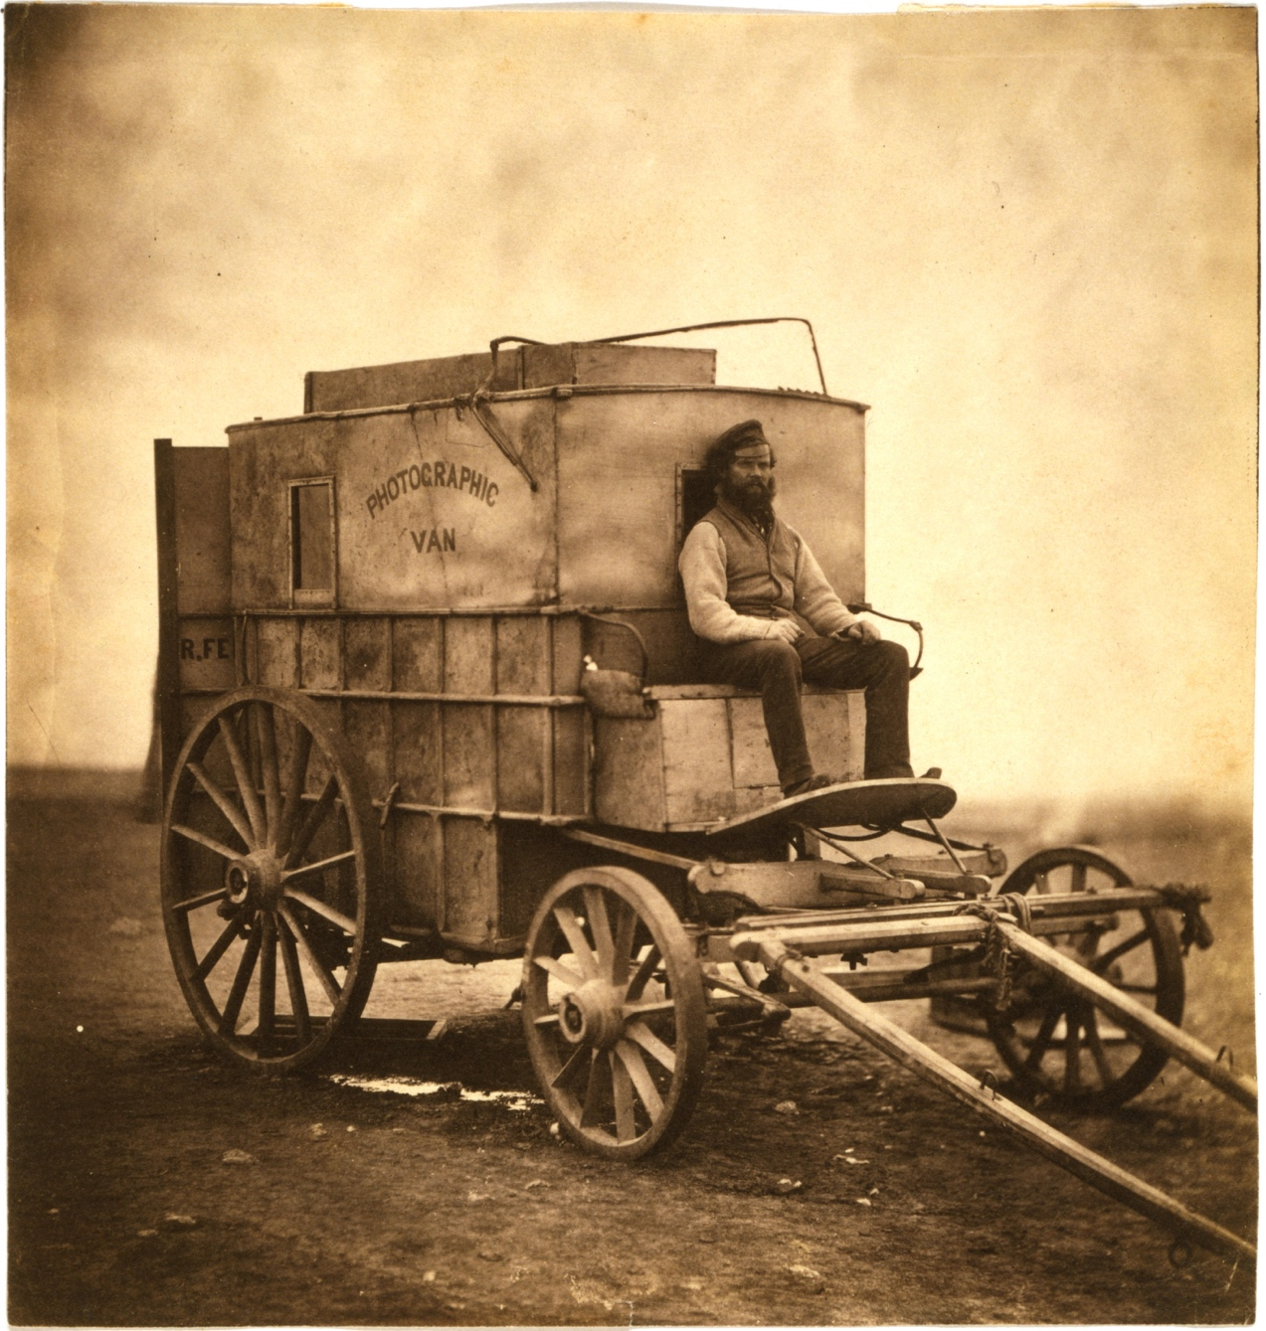
Roger Fenton, Marcus Sparling, assistente di Fenton, sul carro fotografico, Crimea, 1855 circa, stampa su carta salata da lastra di vetro al collodio umido, 17,5 x 16,5 cm

Slide 28
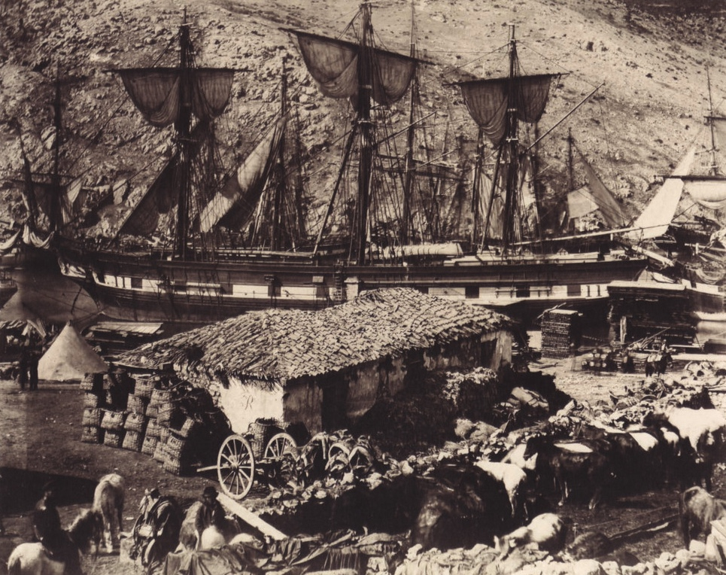
Roger Fenton, Porto di Balaklava, il molo del bestiame, 1855 circa, stampa su carta salata da lastra di vetro al collodio umido, 28 x 36,5 cm

Slide 29
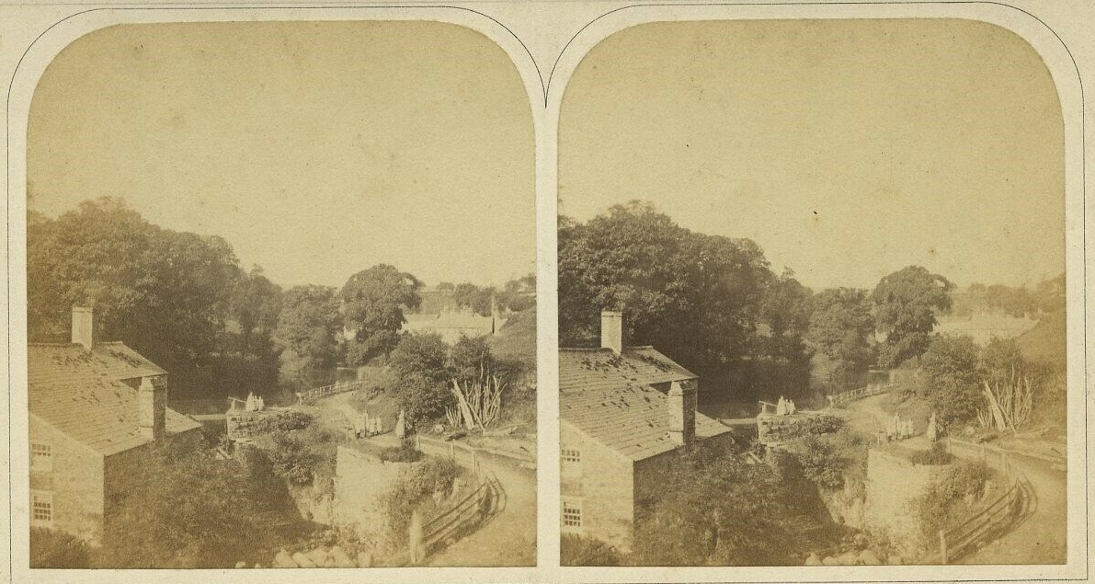
Roger Fenton, Mulino a Hurst Green, Whalley, Lancashire, 1859,
stereoscopia, stampa su carta albuminata

Slide 30
Roger Fenton, Terrazza e parco a Harewood House, 1860, stampa su carta albuminata

Slide 31
Timothy O’Sullivan e Carleton Watkins
O’Sullivan è allievo del dagherrotipista Brady e documenta conflitto sanguinoso della Guerra Civile a Gettysburg (1863).
Watkins offre una testimonianza puntuale del paesaggio americano (soprattutto la Yosemite Valley), ricorrendo a lastre enormi e spesso a vedute stereografiche.
Contiguità temporale tra conquista dell’Ovest e invenzione della fotografia.

Slide 32
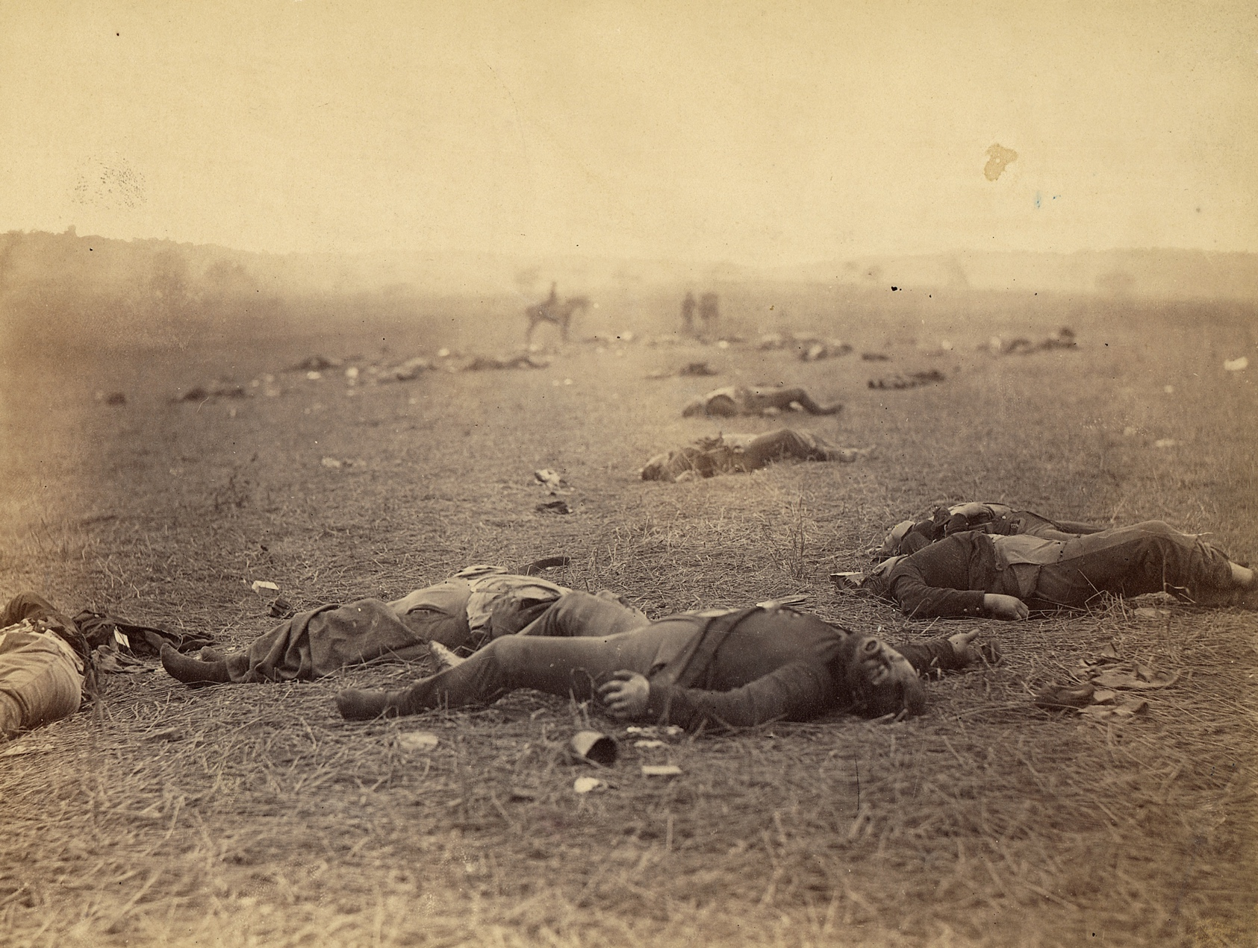
Timothy O'Sullivan, Un raccolto di morte (Vite falciate), Gettysburg, Pennsylvania, 1863,
stampa all'albumina da negativo al collodio umido su lastra di vetro, 17,2 x 22,2 cm

Slide 33
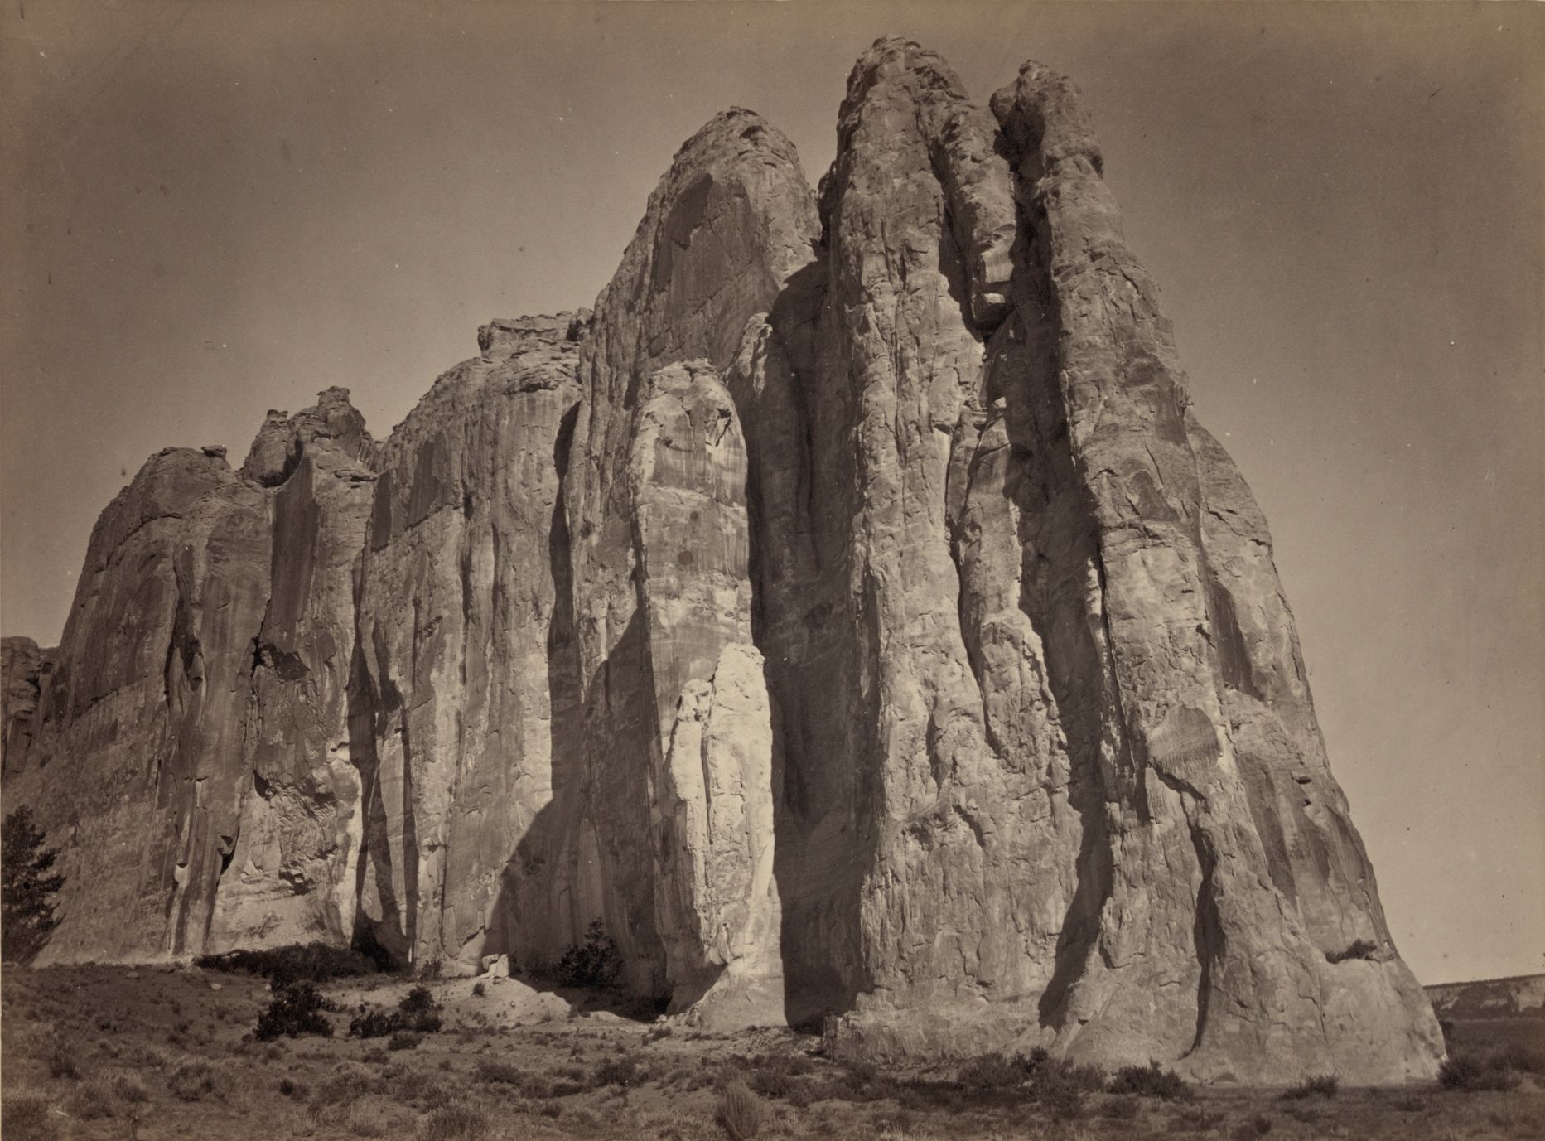
Timothy O'Sullivan, Lato sud di Inscription Rock, New Mexico, 1871 circa

Slide 34
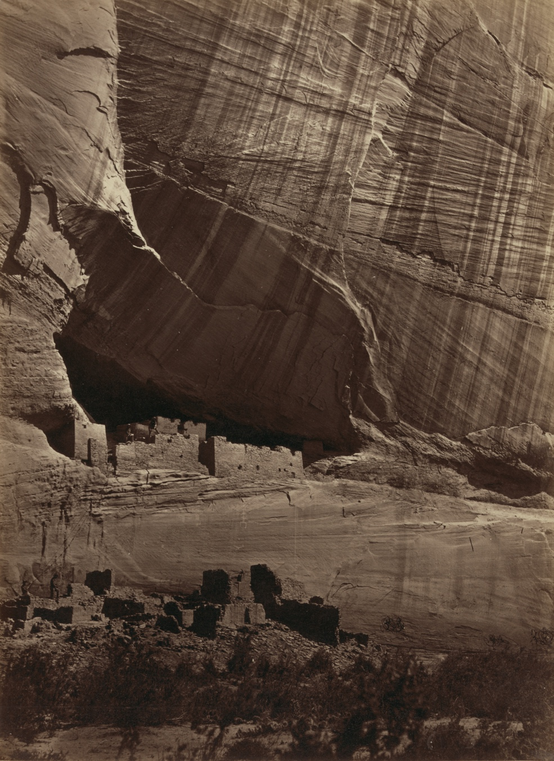
Timothy O'Sullivan & William Bell, Rovine nel canyon di Chelly, Arizona, 1871-1873,
40,6 x 53,4 cm

Slide 35
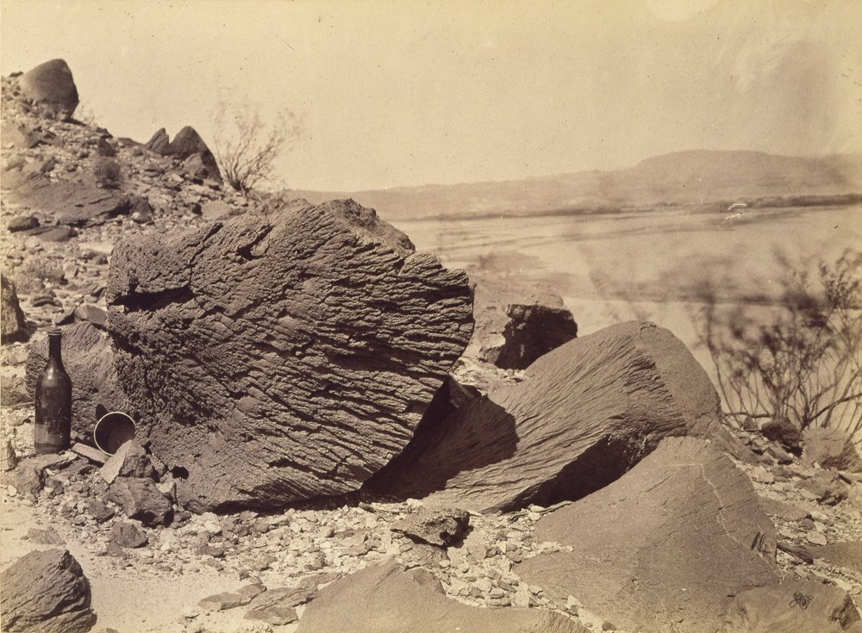
Timothy O'Sullivan, Roccia scavata dalla sabbia trasportata dal vento, sotto Fortification rock, Arizona, 1871-1873, stampa su carta all'albumina da negativo al collodio umido su lastra di vetro, 29 x 27, 5 cm

Slide 36
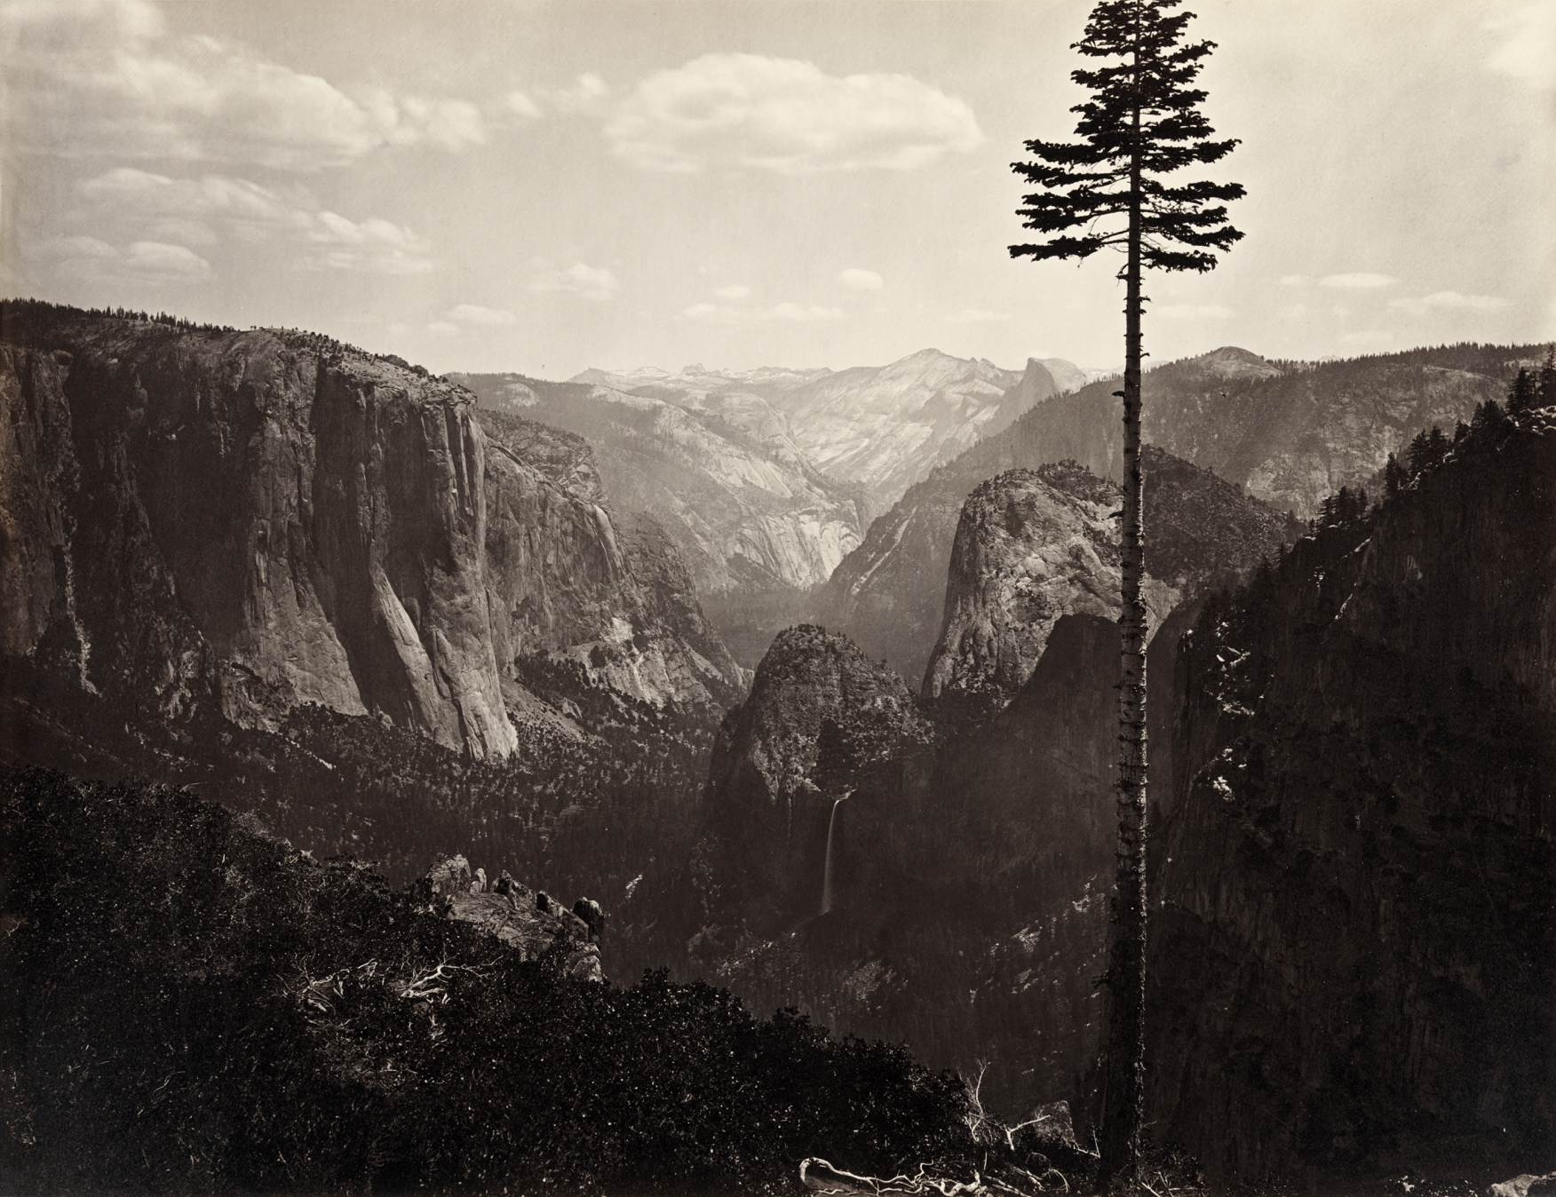
Carleton Watkins,Yosemite Valley,California, 1865

Slide 37
Carleton Watkins, La roccia di Agassiz e le cascate dello Yosemite, da Union Point, 1878 circa, stampa all'albumina da negativo al collodio umido su vetro, 54,5 x 39 cm

Slide 38

Eadweard Muybridge: Cronofotografia, esperimento di Palo Alto (California), 1877-1879

Slide 39
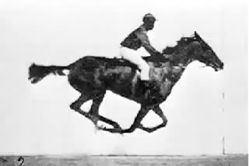
Eadweard Muybridge: Cronofotografia, i risultati dell’esperimento di Palo Alto (California), 1877-1879

Slide 40
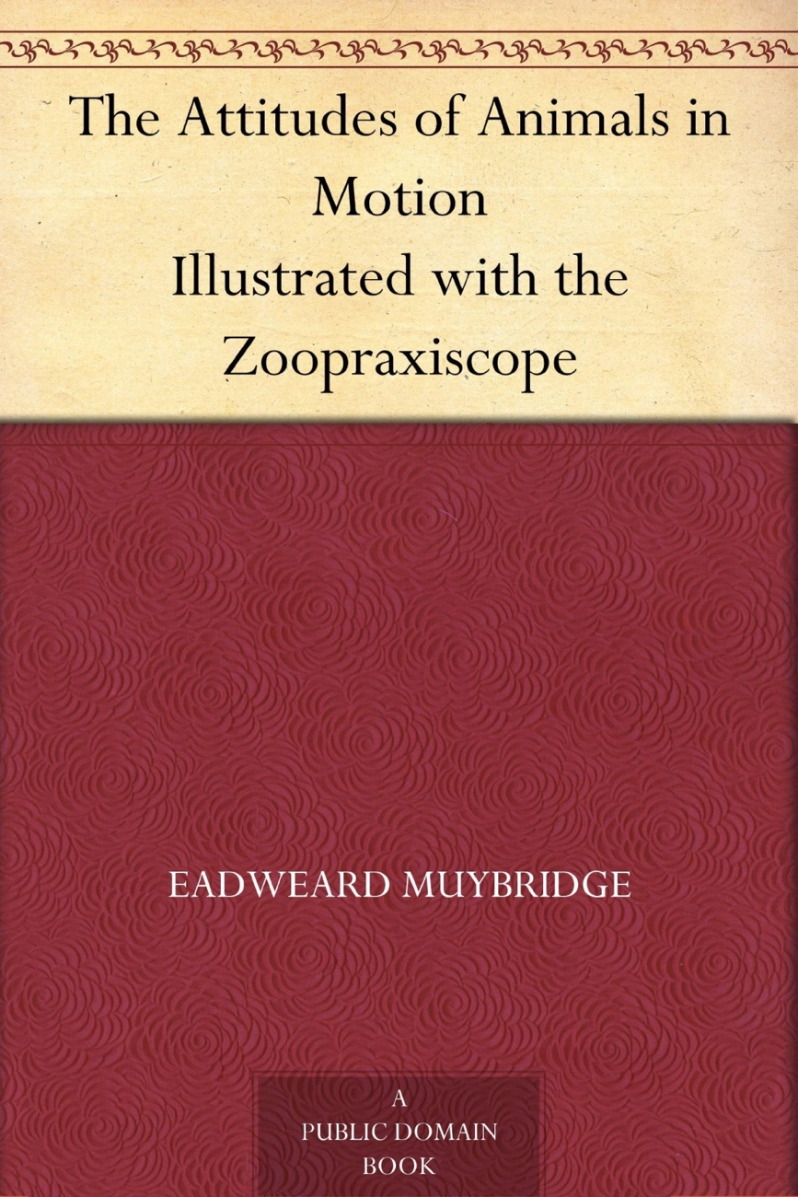
Eadweard Muybridge, Il comportamento degli animali in movimento, 1881

Slide 41
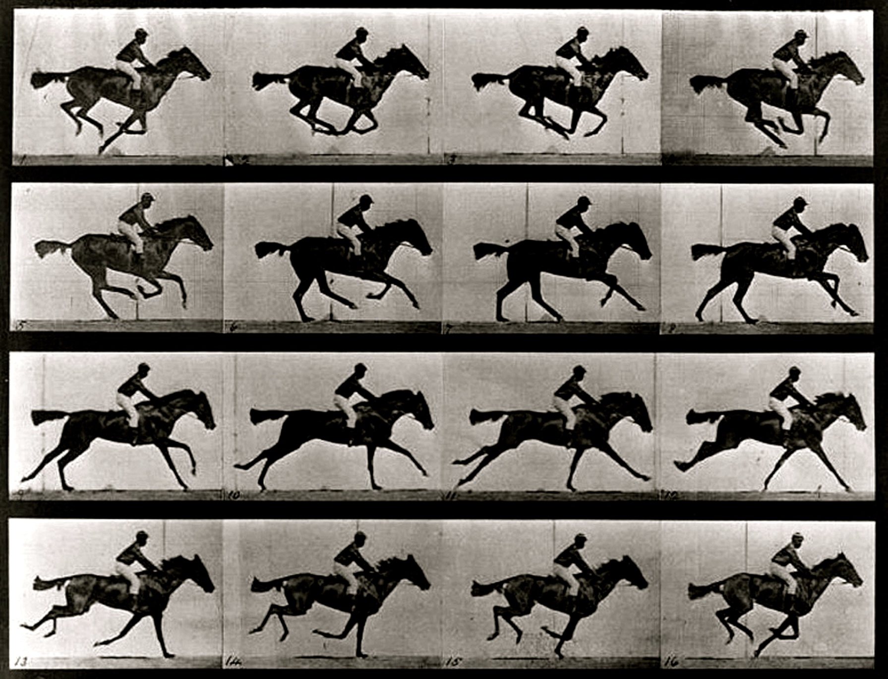
Eadweard Muybridge, foto tratta da Il movimento animale: una ricerca elettrofotografica delle fasi consecutive di movimenti animali, 1887

